Slide 1
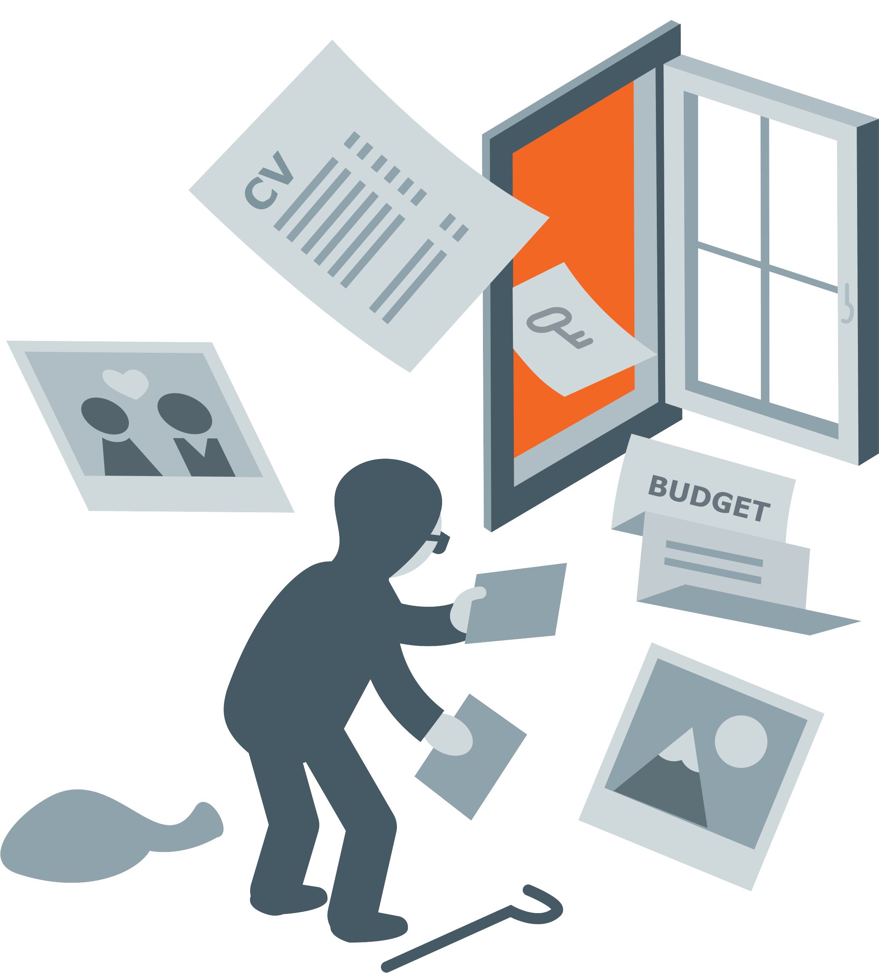
Tag sikkerhedskopier
Uden sikkerhedskopier kan du ikke få dine filer tilbage, hvis de går tabt eller kommer i hackernes hænder
Notes:
Når uheldet er ude – enten fordi dine ting går i stykker, eller fordi du bliver offer for kriminalitet – er det godt at have sikret sine ting.
Det gælder også i den digitale verden. Husk derfor jævnligt at tage sikkerhedskopier af indholdet på din computer og din telefon.

Slide 2
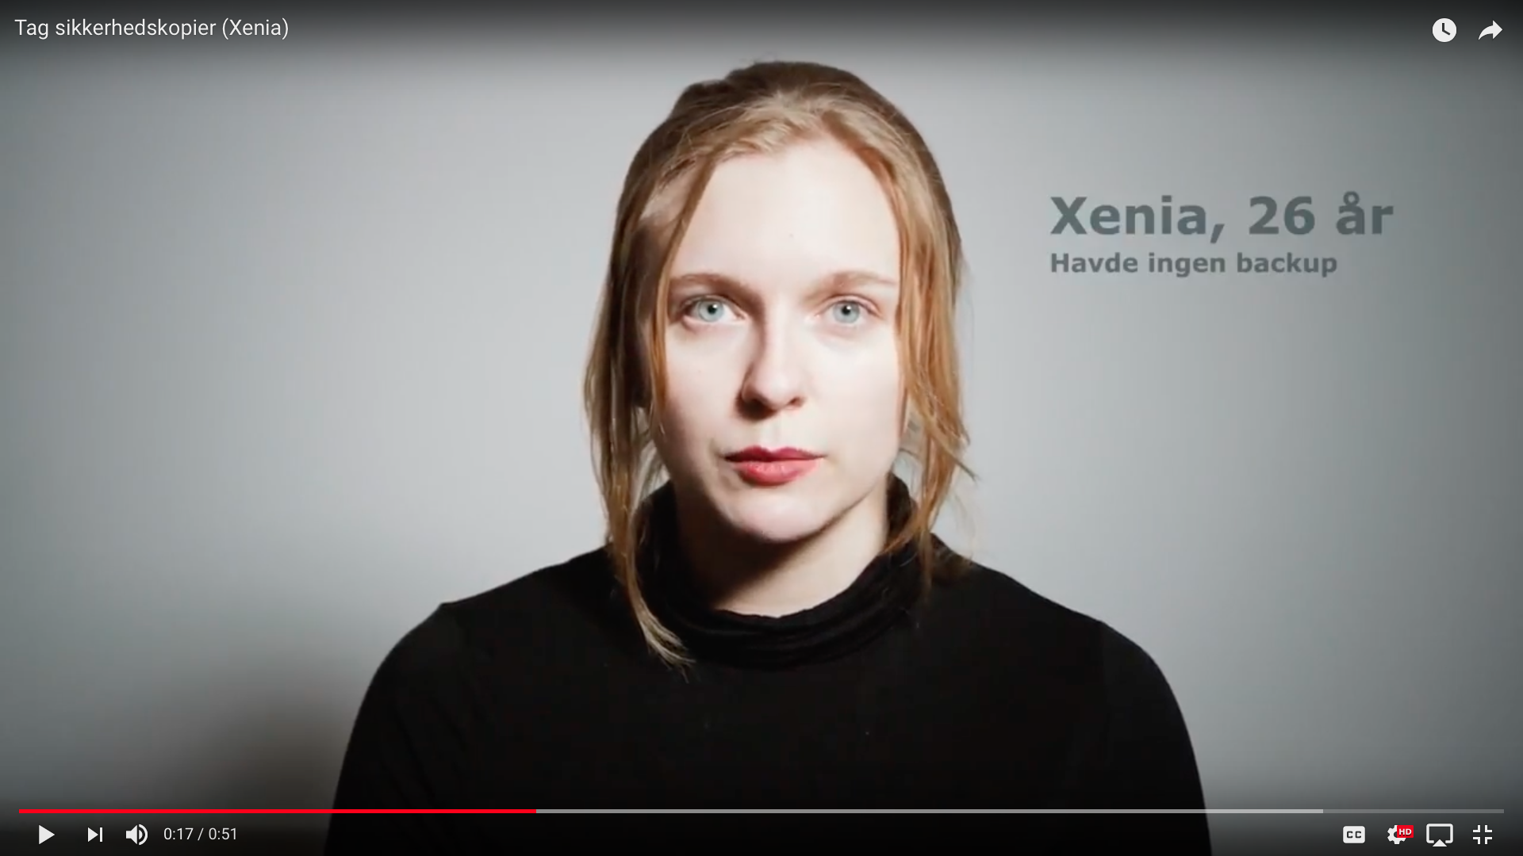
Link til video:
https://www.youtube.com/watch?v=Af0vA28XF-E
Notes:
(Videoen tager 0:51 min.)

Slide 3




Hvilke løsninger findes der?
Notes:
Vælg en måde at opbevare personlige data på: ekstern harddisk eller skyen.
En ekstern harddisk er altid lige ved hånden, og den er umulig for hackerne at nå, når den ikke er koblet til din computer.
Men den kræver også, at du selv sætter den i din computer med jævne mellemrum.
En løsning med upload til skyen er nem. Hvis du vælger en udbyder, som mange millioner andre bruger (f.eks. Google Drive eller Dropbox), er dine data dog godt sikret.
Ulempen er, at det er nemmere for en virus at sprede sig til en kopi, der ligger online, da den altid er tilkoblet.

Slide 4


Hvilken løsning skal man vælge?
Behøver kun forbindelse til internettet
Sker automatisk
Købes som abonnement
Er meget stabil
Skal fysisk kobles til i al den tid, der sikkerhedskopieres
Kan gå i stykker
Notes:
En ekstern harddisk er altid lige ved hånden, og den er umulig for hackerne at nå, når den ikke er koblet til din computer.
Men den kræver også, at du selv sætter den i din computer med jævne mellemrum.
En løsning med upload til skyen er nem. Hvis du vælger en udbyder, som mange millioner andre bruger (f.eks. Google Drive eller Dropbox), er dine data dog godt sikret.
Ulempen er, at det er nemmere for en virus at sprede sig til en kopi, der ligger online, da den altid er tilkoblet.
Er der nogen af jer, der laver backup? Hvilken løsning bruger I?
Hvad synes I bedst om? Hvorfor?
(Hvis ingen laver backup) Hvad ville I foretrække? Hvorfor?

Slide 5
Hvilke muligheder i skyen findes der?
Backblaze
iDrive
iCloud
Carbonite
Dropbox
Google Drev
Notes:
Her er nogle eksempler på tjenester, der udbyder sikkerhedskopiering i skyen.
Dem kan I genfinde på hjemmesiden (www.viholderhackerneude.dk)

Slide 6
2 måder at sikkerhedskopiere på
13-12-17
Sikkerhedskopiering
Notes:
Der er to måder at lave sikkerhedskopier på.
Måde 1: Sikkerhedskopiering
Denne her er nem, fordi den så at sige ”tager et billede” af, hvordan din computer ser ud en bestemt dag og gemmer alt!
Det kan du også få den til at gøre automatisk.
Skulle din computer blive stjålet, kan du altså genskabe alt 100% ved at installere den fulde sikkerhedskopiering. Fra den dag, du tog sikkerhedskopien, vel at mærke!
Den er sikker, fordi den ikke sletter gamle sikkerhedskopier før efter et godt stykke tid. Nogle tjenester understøtter derfor også, at du nemt kan gå ”tilbage i tiden” og genskabe indhold, du fik slettet ved en fejl.

Slide 7
2 måder at sikkerhedskopiere
1:1
13-12-17
Sikkerhedskopiering
Synkronisering
Notes:
Måde 2: Synkronisering
Den anden er synkronisering. Den skal man være lidt varsom med, da det betyder, at der altid ligger PRÆCIS DET SAMME på din harddisk/i skyen, som der gør på din computer. Derfor kan du heller ikke slette noget på din computer, der ikke også slettes på din harddisk eller i skyen.
De fleste skytjenester og eksterne harddiske kan bruges på begge måder.
Mød op til en IT-café her på biblioteket [næste xx], så kan vi hjælpe dig igennem.

Slide 8
Du kan gøre en forskel
Sikkerhedskopiér ALTID dine vigtigste filer mindst én gang om ugen – enten i skyen eller på ekstern harddisk

